Slide 1
Subsecretaria de Vigilância e Atenção Integral à Saúde
Superintendência de Políticas e Atenção Integral à Saúde
Gerência de Atenção às Populações Específicas
Cofinanciamentos para Atenção à Saúde das Populações Específicas
Ana Maria Passos Soares
Gerente

Slide 2
Objetivos: - Instituir mecanismos gerenciais e de planejamento para a promoção de equidade em saúde de grupos em condições de vulnerabilidade; - Instituir espaços de promoção de equidade em saúde; - Implementar ações intersetoriais, com interfaces nas questões de saúde dessas populações; - Cofinanciar serviços de qualidade, com equidade e em tempo adequado ao atendimento das necessidades de saúde das populações específicas, aprimorando a Política de Atenção Primária e o acesso a Atenção Especializada;

Slide 3
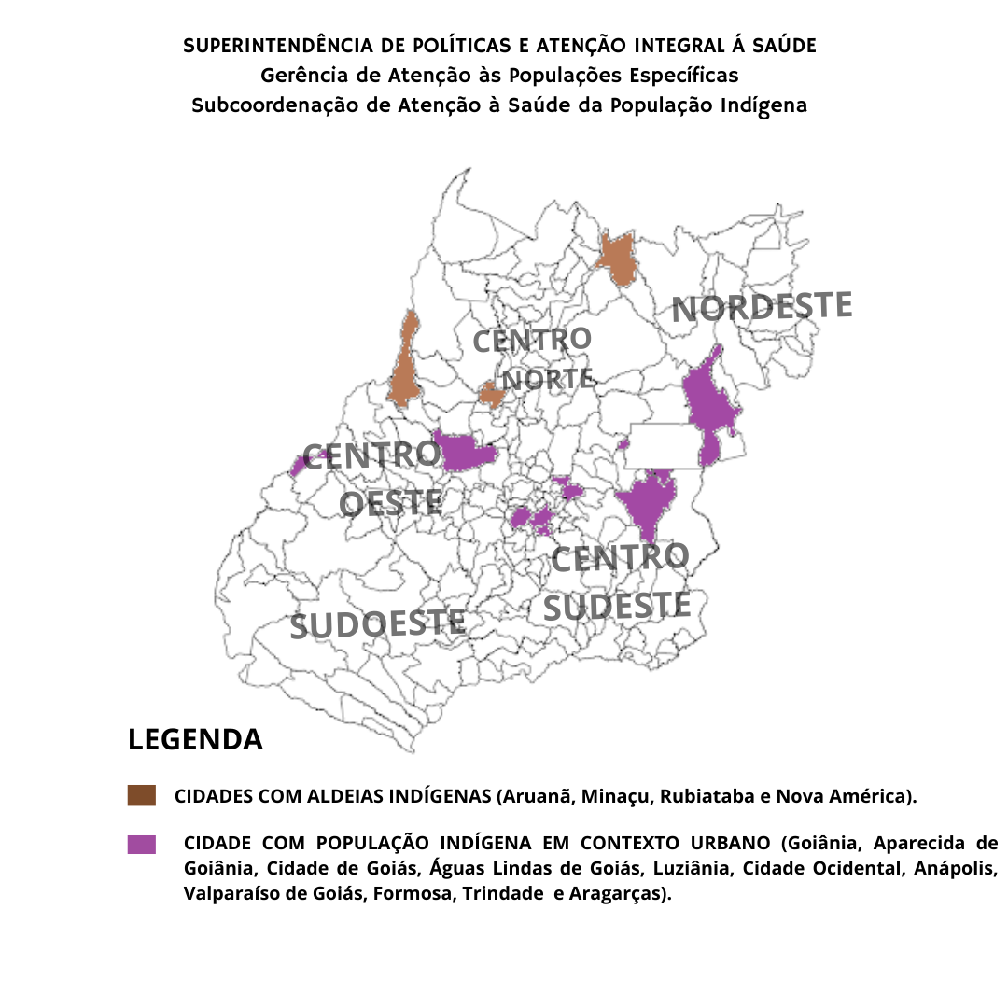

Slide 4
R$20.000,00 mensais mediante pactuação de Plano de Ação
Critérios:
Municípios que possuem aldeias indígenas em seu território e/ou população indígena não aldeada residente em áreas urbanas ou rurais, de acordo com os dados do Cadastro único (CADÚNICO) do Ministério do Desenvolvimento e Assistência Social Família e Combate à Fome, do Governo Federal e nos registros de dados de saúde verificados no cadastro individual do e-SUS.
O número de municípios contemplados será de 6 em 2024, iniciando pelos municípios com aldeias e maiores contingentes de populações indígenas.

Slide 5
Indicadores Cadastro da população indígena nos sistemas de informação e número de atendimentos, considerando que, a partir da identificação das populações nos territórios, será viabilizado o acompanhamento dos indicadores da APS relacionados a estas populações Monitoramento Acompanhamento pelo Painel dos Povos Tradicionais Encaminhamento à GERPOP das informações referentes aos indicadores estabelecidos, bem como planilha em meio física ou eletrônico com atendimentos e ações realizadas, a cada três meses e acompanhamento e monitoramento realizado semestralmente de forma presencial

Slide 6
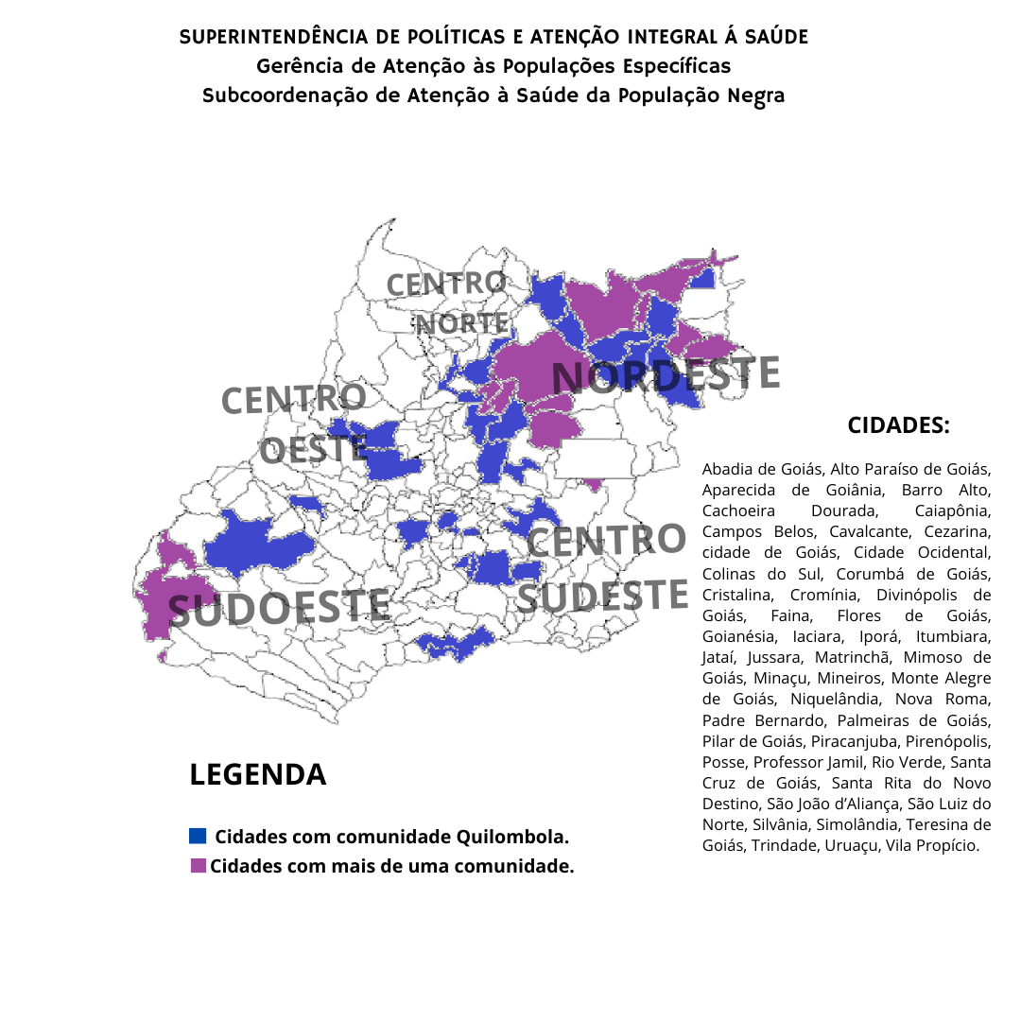
Quilombolas

Slide 7
R$ 30.000,00 mensais mediante pactuação de Plano de Ação Anual
Critérios:
Municípios que possuem territórios quilombolas titulados ou em processo de reconhecimento pelos órgãos oficiais em seu território, de acordo com a Fundação Palmares e Ministério da Igualdade Racial.
O número de municípios contemplados será de 08 em 2024 iniciando pelos municípios com maiores contingentes de populações quilombolas e que desejarem fazer adesão
Indicadores Cadastro da população quilombola nos sistemas de informação e número de atendimentos, considerando que, a partir da identificação das populações nos territórios, será viabilizado o acompanhamento dos indicadores da APS relacionados a estas populações

Slide 8
Monitoramento Acompanhamento de cadastro e atendimentos pelo Painel dos Povos Tradicionais. Encaminhamento à GERPOP das informações referentes aos indicadores estabelecidos, bem como planilha em meio físico ou eletrônico com atendimentos e ações realizadas, a cada três meses e acompanhamento e monitoramento realizado semestralmente de forma presencial

Slide 9
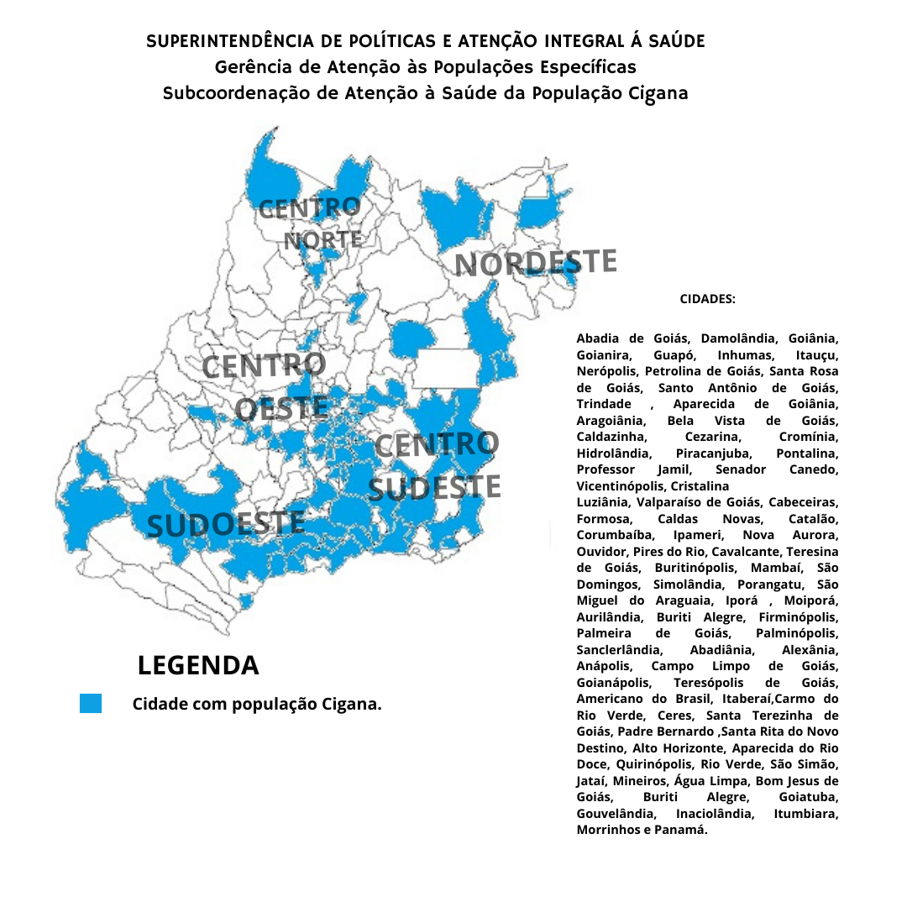
Ciganos

Slide 10
R$ 20.000,00 mensais mediante pactuação de Plano de Ação Anual
Critérios:
Os Municípios que apresentam os maiores quantitativos populacionais do povo cigano/romani presentes nos registros oficiais, com os dados do Cadastro único (CADÚNICO) do Ministério do Desenvolvimento e Assistência Social Família e Combate à Fome, do Governo Federal, registros de dados de saúde verificados no cadastro individual do e-SUS como povo tradicional/cigano/romani, e os números informados pelos municípios nos formulários sobre saúde do povo cigano/ romani enviado pela Gerência de Atenção às Populações Específicas no ano 2023.
O número de municípios contemplados será de 5 em 2024, iniciando pelos municípios com maiores contingentes de população cigana
.

Slide 11
Indicadores Cadastro da população cigana/romani nos sistemas de informação e número de atendimentos, considerando que, a partir da identificação das populações nos territórios, será viabilizado o acompanhamento dos indicadores da APS relacionados a estas populações. Monitoramento Acompanhamento pelo Painel dos Povos Tradicionais Encaminhamento à GERPOP das informações referentes aos indicadores estabelecidos, bem como planilha em meio física ou eletrônico com atendimentos e ações realizadas, a cada três meses e acompanhamento e monitoramento realizado semestralmente de forma presencial

Slide 12
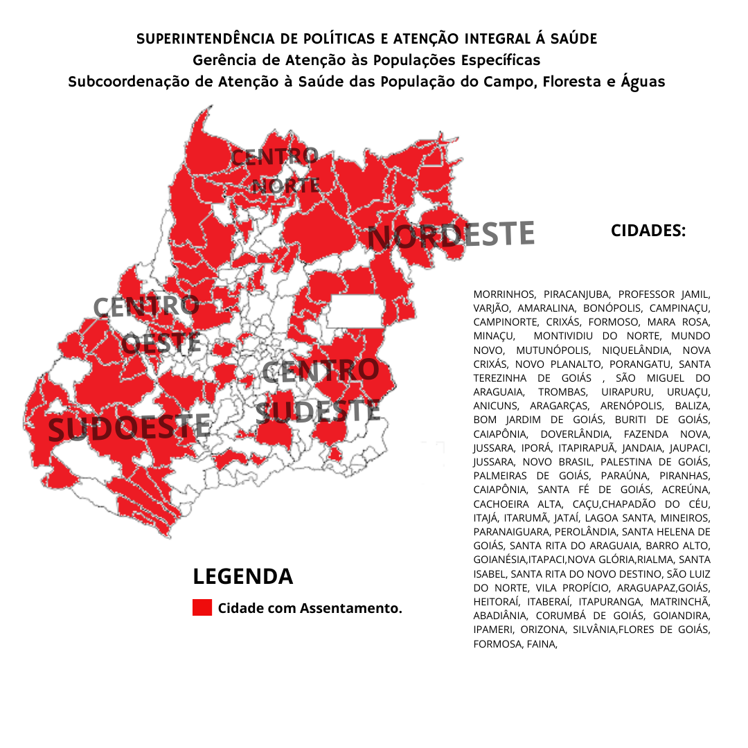
Assentados

Slide 13
R$ 20.000,00 mensais mediante a realização e/ou atualização do cadastro da População de Assentados e pactuação de Plano de Ação Anual
Critérios:
Municípios que possuam assentamentos rurais em seu território, de acordo com os registros de dados de saúde de cada município, dados do Instituto Nacional de Colonização e Reforma Agrária e os números informados pelos municípios nos formulários sobre saúde da população do campo, florestas e águas, enviado pela Gerência de Atenção às Populações Específicas no ano 2023.
O número de municípios contemplados será de 05 em 2024, iniciando pelos municípios com maior número de assentamentos rurais

Slide 14
Indicadores Cadastro da população de assentados pela Reforma Agrária nos sistemas de informação e número de atendimentos, considerando que, a partir da identificação das populações nos territórios, será viabilizado o acompanhamento dos indicadores da APS Monitoramento Acompanhamento de cadastro e atendimentos pelo Painel dos Povos Tradicionais. Encaminhamento à GERPOP das informações referentes aos indicadores estabelecidos, bem como planilha em meio físico ou eletrônico com atendimentos e ações realizadas, a cada três meses e acompanhamento e monitoramento realizado semestralmente de forma presencial

Slide 15
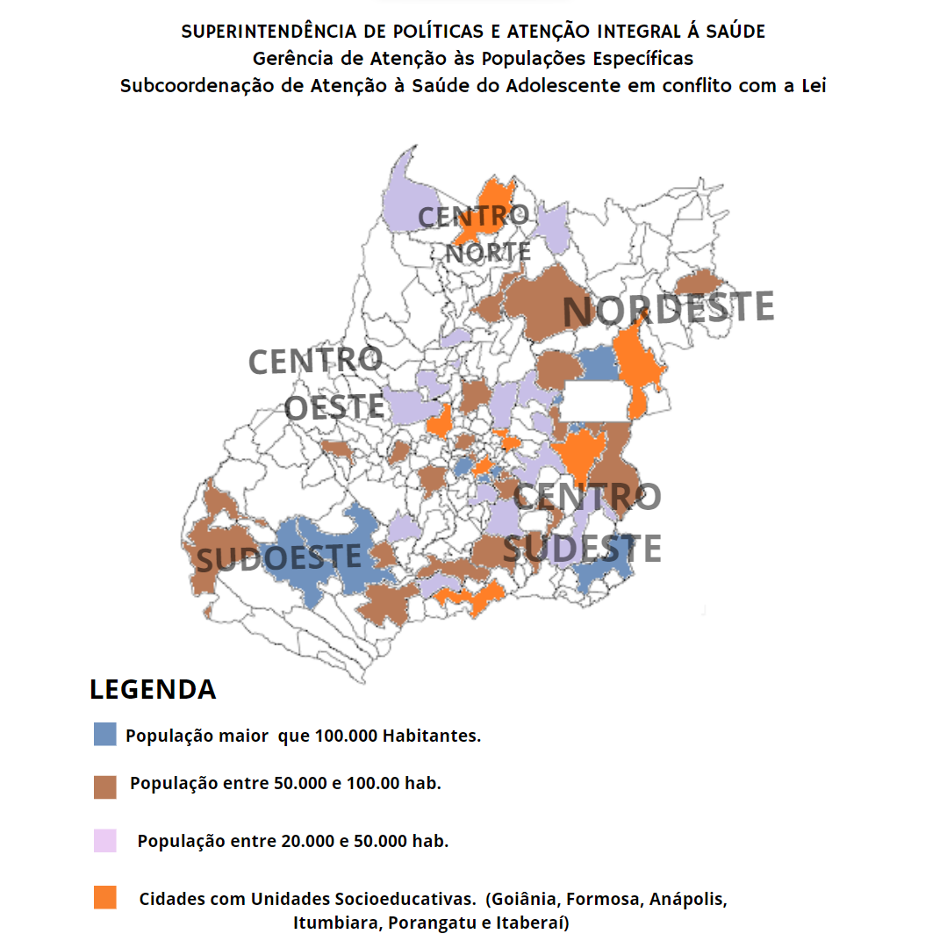
Adolescentes do sistema socioeducativo em medidas de meio aberto

Slide 16
Socioeducativo
Promoção de ações específicas nos municípios com adolescentes em cumprimento de medidas socioeducativas em meio aberto, conforme critérios populacionais, desenvolvendo projetos de promoção e educação em saúde em conjunto com gestão estadual
Incentivo mensal mediante adesão e entrega do Plano Operativo Municipal, Plano de Ação Anual e contratação do Articulador de Rede
​
Habitantes por município | Valor do incentivo mensal
Até 20 mil | R$ 5.000,00
De 20 mil a 50 mil | R$ 7.000,00
De 50 mil a 100 mil | R$ 10.000,00
Acima 100 mil | R$ 15.000,00

Slide 17
Critérios:
O número de habitantes por município, iniciando pelos municípios mais populosos, O número de municípios será de 30 em 2024

Slide 18
Indicadores Número de Atendimentos de adolescentes pelas equipes de APS e atendimentos em Saúde Mental, conforme necessidade, com utilização do código 03.01.01.029-3, conforme a Portaria nº 493, de 02 de junho de 2020 que estabelece avaliação do estado geral de saúde do(a) adolescente em atendimento socioeducativo, para o acompanhamento dos indicadores de saúde desta população por meio dos sistemas de informação Monitoramento Acompanhamento do número de atendimentos pelos sistemas de informação bem como planilha em meio físico ou eletrônico, com atendimentos e ações do Plano de Ação realizadas, a cada três meses e acompanhamento e monitoramento realizado semestralmente de forma presencial

Slide 19
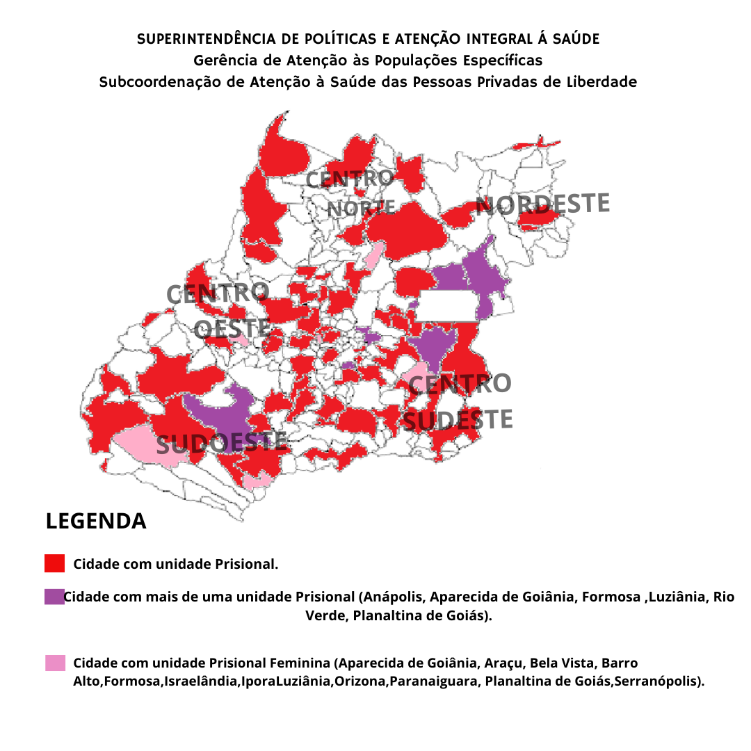
População Privada
de Liberdade

Slide 20
A atenção básica será ofertada por meio das equipes de atenção básica das Unidades Básicas de Saúde definidas no território ou por meio das Equipes de Saúde no Sistema Prisional (ESP), observada a pactuação estabelecida; A oferta das demais ações e serviços de saúde será prevista e pactuada na Rede de Atenção à Saúde.

Slide 21
Critérios
População privada de Liberdade | Carga horária mínima por profissional da equipe | Valor de repasse mensal | Composição mínima de profissionais
0 – 100 presos | 6h | 5.000,00 | Equipe compartilhada com a ESF/ESB
101 – 300 presos | 20h | 18.497,00 | 1 médico 1 enfermeiro, 1 técnico/auxiliar de enfermagem, 1 odontólogo 1 técnico/auxiliar de saúde bucal
301 – 500 presos | 30h | 36.437,00 | 1 médico 1 enfermeiro, 1 técnico/auxiliar de enfermagem, 1 odontólogo 1 técnico/auxiliar de saúde bucal
Municípios acima de 501 presos e que possuem mais de 1 (uma) unidade prisional em seu território
Acima 501 presos | 30h | 85.284,00 (2 equipes) | 2 médicos 2 enfermeiros 2 técnicos/auxiliares de enfermagem, 2 odontólogos 2 técnicos/auxiliares de saúde bucal 2 psicólogos 2 assistentes sociais

Slide 22
Indicadores Número de consultas médicas e de enfermagem com preenchimento do campo “local de atendimento”, em que pode ser marcada a opção 09” – Unidade prisional ou congêneres- serão acompanhados nos sistemas de informação, Será verificada no e-SUS AB por meio do Identificador Nacional de Equipe (INE), já que as equipes de saúde prisional habilitadas possuem identificação específica. Além disso será observado o cumprimento das metas presentes na resolução. Monitoramento Acompanhamento do número de atendimentos pelos sistemas de informação bem como planilha em meio físico ou eletrônico, com atendimentos e ações do Plano de Ação realizadas, a cada três meses e acompanhamento e monitoramento realizado semestralmente de forma presencial

Slide 23
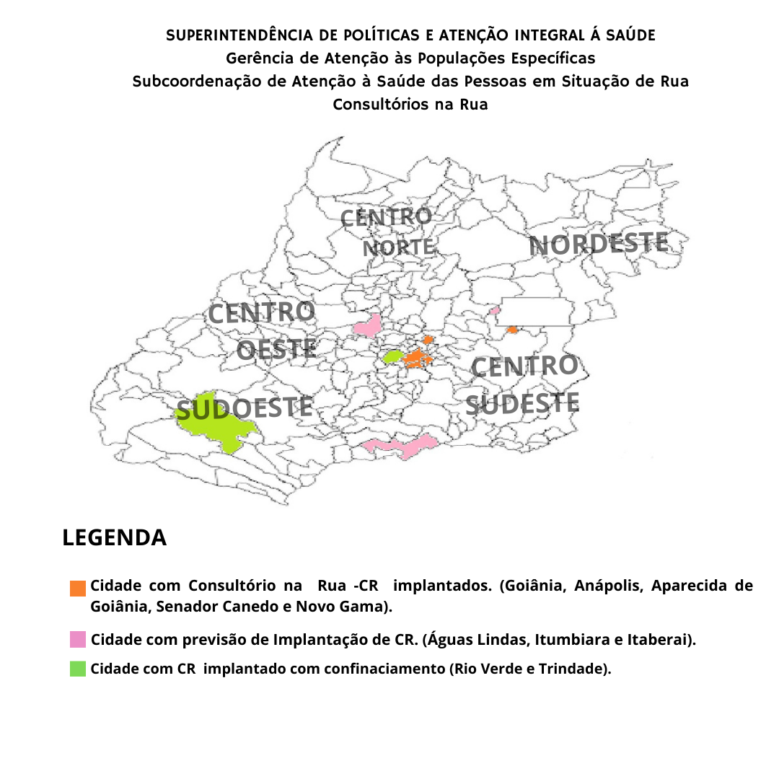
Consultório na Rua

Slide 24
Consultório na Rua
R$ 20.000,00 mensais mediante portaria de elegibilidade pelo MS ou comprovação de no mínimo 80 pessoas em situação de rua e pactuação de Plano de Ação Anual. O recurso poderá ser utilizado para aquisição de veículo para uso exclusivo da equipe e transporte/atendimento da população em situação de rua.

Slide 25
Critérios:
Município do Estado de Goiás que possua equipe de consultório na rua em funcionamento, composta pela quantidade mínima de trabalhadores exigida pelos regramentos do Ministério da Saúde e que atenda aos requisitos para possuir a equipe: ser considerado município elegível mediante Portaria Ministerial ou comprovar a existência de 80 pessoas em situação de rua, no mínimo.
O número de equipes/municípios contemplados será de 07 em 2024

Slide 26
Indicadores Cadastro da população em situação de rua nos sistemas de informação e o número de atendimentos pela equipe, com a utilização da ficha individual de atendimento considerando que, a partir da identificação das populações nos territórios, será viabilizado o acompanhamento dos indicadores mais sensíveis (como ISTs, Tuberculose, Saúde Mental entre outros), com foco nos eixos do Plano de Ação. Monitoramento Acompanhamento do número de atendimentos pelos sistemas de informação e, bem como planilha em meio físico ou eletrônico com atendimentos e ações realizadas, a cada três meses e acompanhamento e monitoramento realizado semestralmente de forma presencial

Slide 27
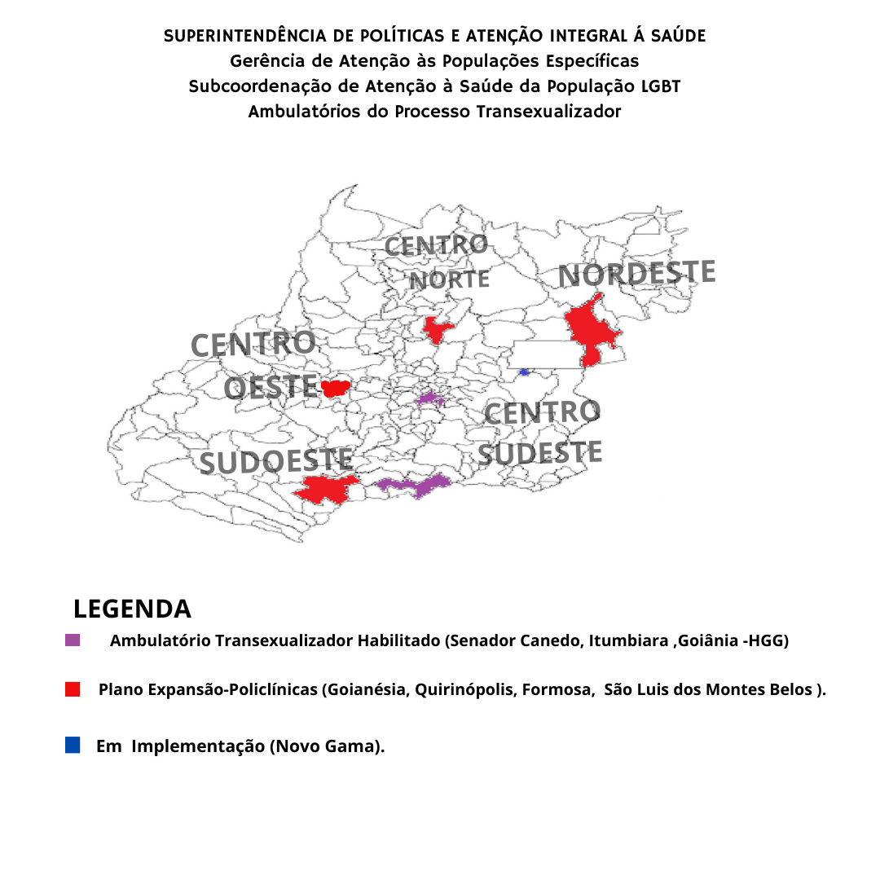
Ambulatório Trans

Slide 28
Ambulatório do Processo Transexualizador
Os municípios que aderirem a essa modalidade de cofinanciamento deverão ofertar os serviços de assistência do processo transexualizador aos demais municípios que compõem a região ou macrorregião de saúde, a ser definido e pactuado em CIR ou CIM.
R$ 70.000,00 mensais
​

Slide 29
Critérios
O cofinanciamento será concedido a apenas 1 (um) município por região de Saúde, sendo que o critério para a definição destes municípios levará em conta o interesse manifestado pelo município, sua localização estratégica regional ou macrorregional e as pactuações em CIR e CIM.
O número de municípios contemplados será de 4 em 2024.
O município de Goiânia, excepcionalmente poderá atender exclusivamente a sua população, não estando sujeito a exigência da regionalização, caso assim deseje pactuar.

Slide 30
Indicador: Número de atendimentos médicos e da equipe multiprofissional realizados Monitoramento Acompanhamento do número de atendimentos por meio de planilha em meio físico ou eletrônico com o número de atendimentos e ações realizadas de acordo com o Plano de trabalho, a cada três meses e acompanhamento e monitoramento realizado semestralmente de forma presencial

Slide 31
Contato gerpop.saude@goias.gov.br (62) 3201-6254
Portanto, promover a equidade em saúde não é ofertar privilégios, é “[...] ofertar o cuidado, reconhecendo as diferenças nas condições de vida e saúde e de acordo com as necessidades das pessoas, considerando que o direito à saúde passa pelas diferenciações sociais e deve atender à diversidade com justiça social” (BRASIL, 2017)

